Slide 1
WordPress dla seniora –
Dwa przypadki użycia
Dr Anna Grabowska
anka.grabowska@gmail.com

Slide 2
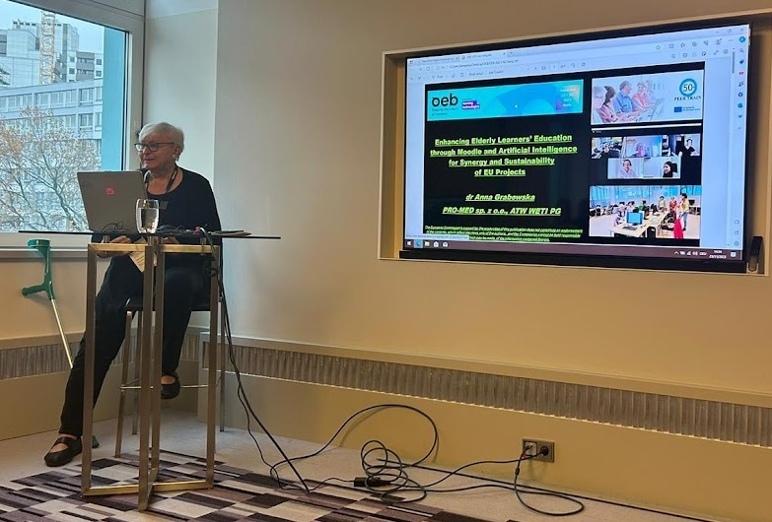
Od 2007 jestem na emeryturze, prowadzę spotkaniami dla osób starszych w trybie mieszanym (F2F i Lifelong Learning for All).
Od 2021 roku jestem w komitecie sterującym U3A Communities.

Slide 3
Dlaczego WordPress (1)
Łatwość użytkowania i dostępność:
Intuicyjny interfejs: WordPress oferuje prosty i intuicyjny interfejs, dzięki czemu jest dostępny dla seniorów, którzy mogą nie być obeznani z technologią. Jego funkcje przeciągania i upuszczania oraz edytor wizualny upraszczają proces tworzenia treści i zarządzania nimi.
Funkcje ułatwień dostępu: WordPress oferuje motywy i wtyczki, które zwiększają dostępność, obsługując seniorów z wadami wzroku lub innymi niepełnosprawnościami. Obejmuje to obsługę czytników ekranu, motywy o wysokim kontraście i opcje zmiany rozmiaru tekstu.

Slide 4
Dlaczego WordPress (2)
Budowanie społeczności i zaangażowanie społeczne:
Blogi i fora: Wielu seniorów używa WordPressa do tworzenia blogów i forów internetowych, umożliwiając im dzielenie się swoimi doświadczeniami, hobby i zainteresowaniami. Sprzyja to poczuciu wspólnoty i zmniejsza poczucie izolacji.
Kontakty społeczne: Poprzez blogowanie i komentowanie, seniorzy mogą łączyć się z osobami o podobnych poglądach, utrzymując zaangażowanie społeczne i budując nowe relacje.

Slide 5
Dlaczego WordPress (3)
Uczenie się przez całe życie i hobby:
Blogi edukacyjne: Seniorzy często używają WordPressa do zakładania blogów edukacyjnych, dzieląc się swoją wiedzą i doświadczeniami życiowymi. Dzięki temu nie tylko pozostają aktywni umysłowo, ale także mogą przekazywać cenną wiedzę młodszym pokoleniom.
Projekty hobbystyczne: WordPress obsługuje różne formaty multimedialne, umożliwiając seniorom dokumentowanie i dzielenie się swoimi hobby, takimi jak fotografia, ogrodnictwo lub podróże, za pośrednictwem dedykowanych stron internetowych.

Slide 6
Dlaczego WordPress (4)
Przedsięwzięcia biznesowe i wolontariat:
Małe firmy: Niektórzy seniorzy używają WordPressa do uruchamiania i zarządzania stronami internetowymi małych firm, wykorzystując swoje życiowe umiejętności i zainteresowania. Wtyczki e-commerce platformy ułatwiają sprzedaż online, umawianie spotkań i angażowanie klientów.
Inicjatywy non-profit: Seniorzy zaangażowani w wolontariat i działalność non-profit używają WordPressa do budowania świadomości, zbierania funduszy i organizowania wydarzeń społecznościowych. Wszechstronność CMS wspiera zarządzanie wydarzeniami, formularze darowizn i rejestracje wolontariuszy.

Slide 7
Dlaczego WordPress (5)
Wsparcie i szkolenia:
Warsztaty i samouczki: Wiele społeczności i ośrodków dla seniorów oferuje warsztaty i samouczki, które pomagają seniorom rozpocząć pracę z WordPressem. Sesje te obejmują podstawy, takie jak konfiguracja strony internetowej, tworzenie treści i zarządzanie bezpieczeństwem witryny.
Zasoby online: Istnieje wiele zasobów internetowych, w tym samouczki wideo i fora, na których seniorzy mogą znaleźć pomoc i porady dotyczące efektywnego korzystania z WordPressa.

Slide 8
Podsumowanie
Biorąc pod uwagę, że WordPress wzmacnia pozycję seniorów, zapewniając im platformę do pozostawania w kontakcie, dzielenia się wiedzą, realizowania hobby, a nawet rozpoczynania nowych przedsięwzięć biznesowych, przyjrzyjmy się 2 studiom przypadków:
1. https://u3acommunities.org/
2. https://zpasjami.net/

Slide 9
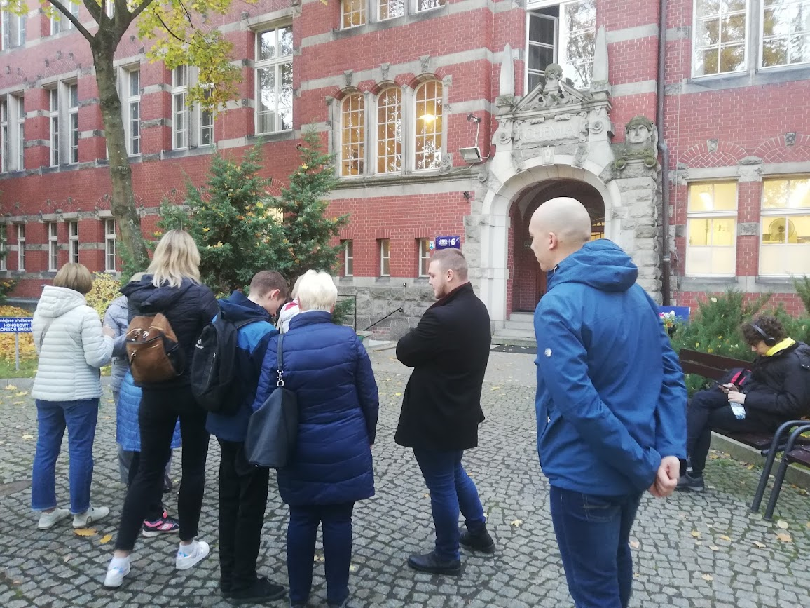
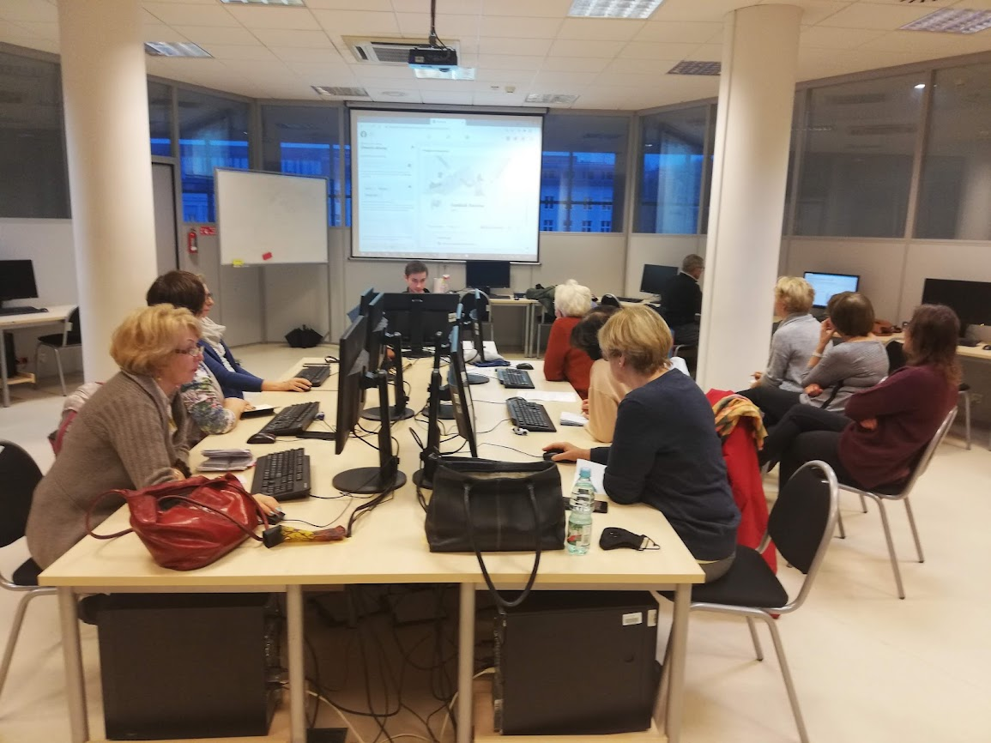
Przygotuj & Zastosuj

Slide 10
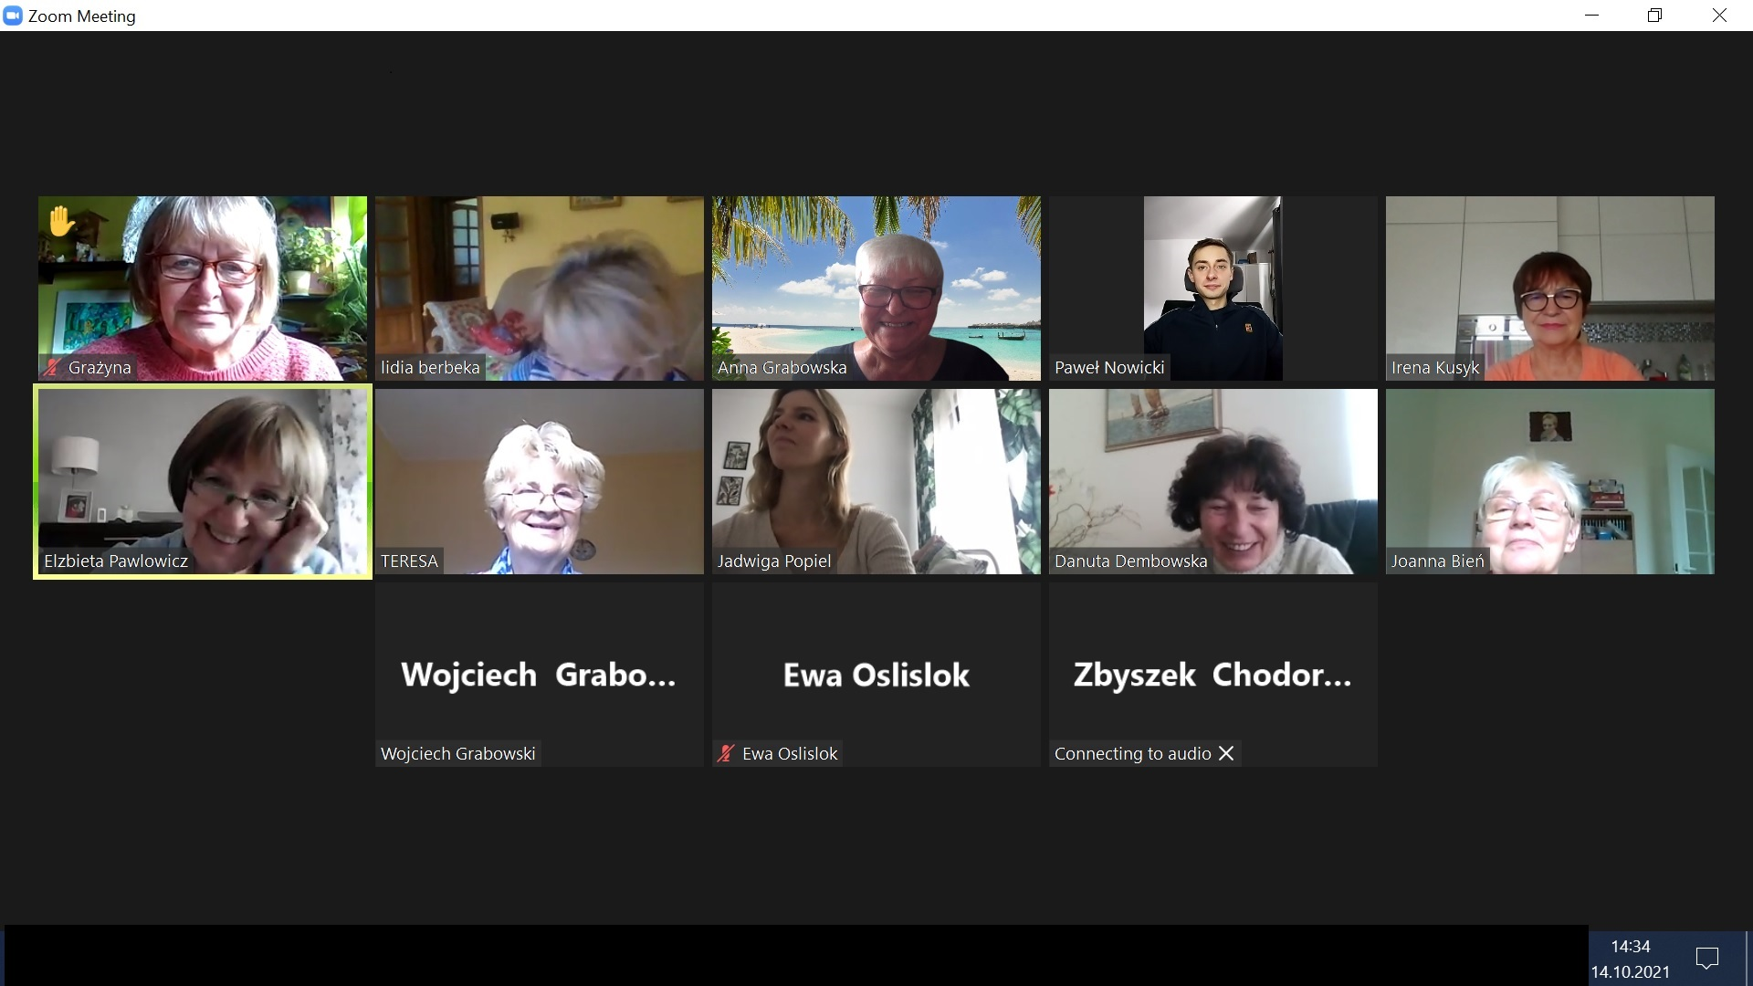
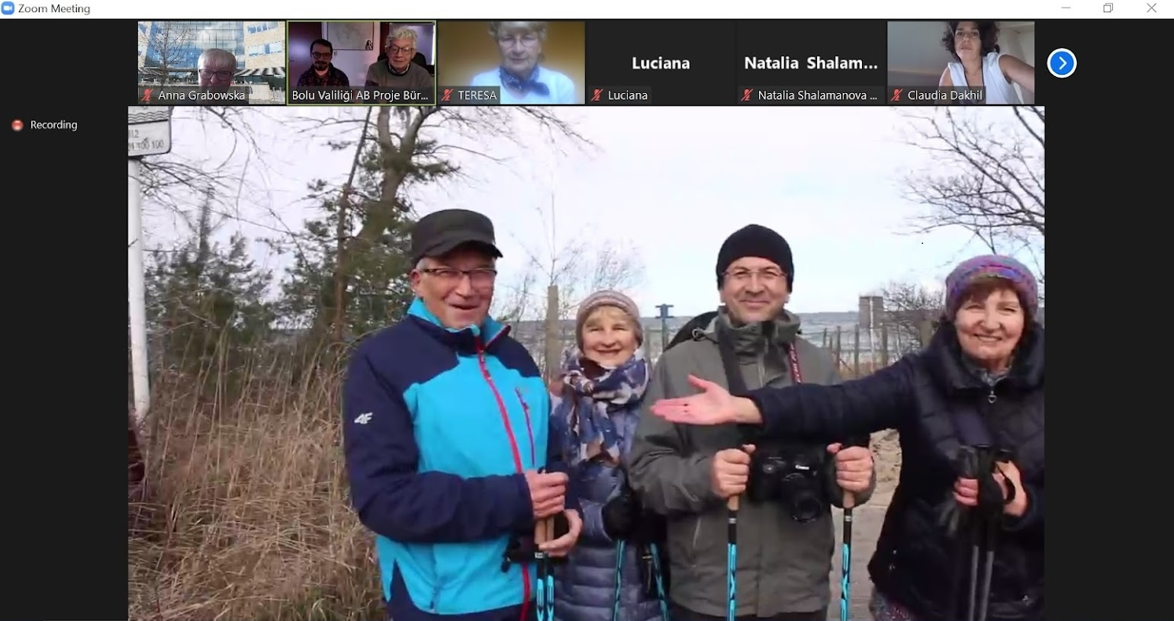
Online & F2F

Slide 11
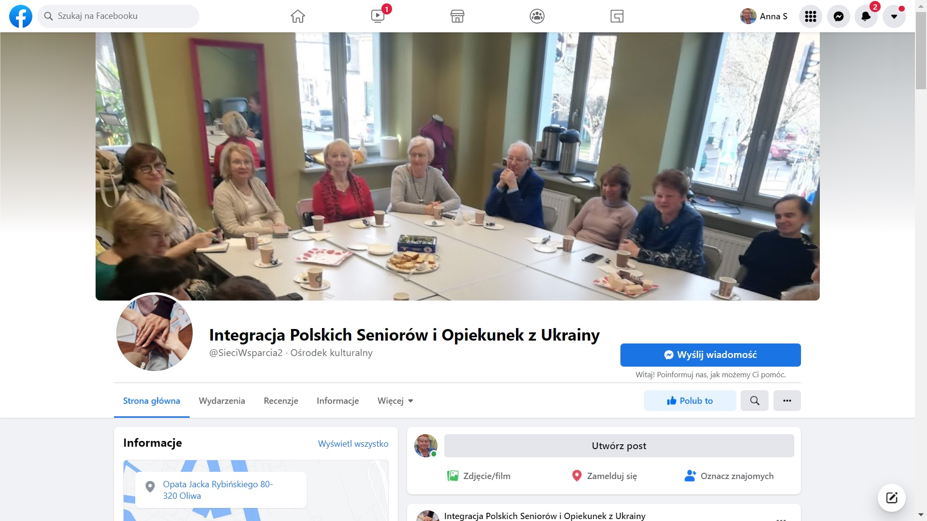
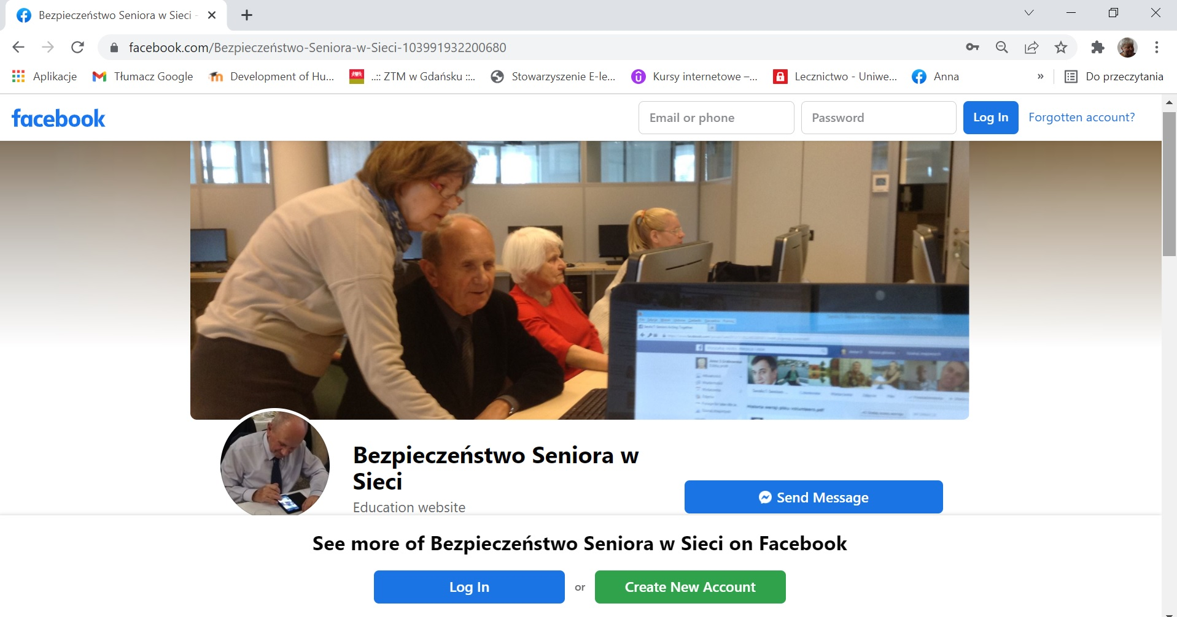
WordPress & Facebook

Slide 12
U3A Communities

Slide 13
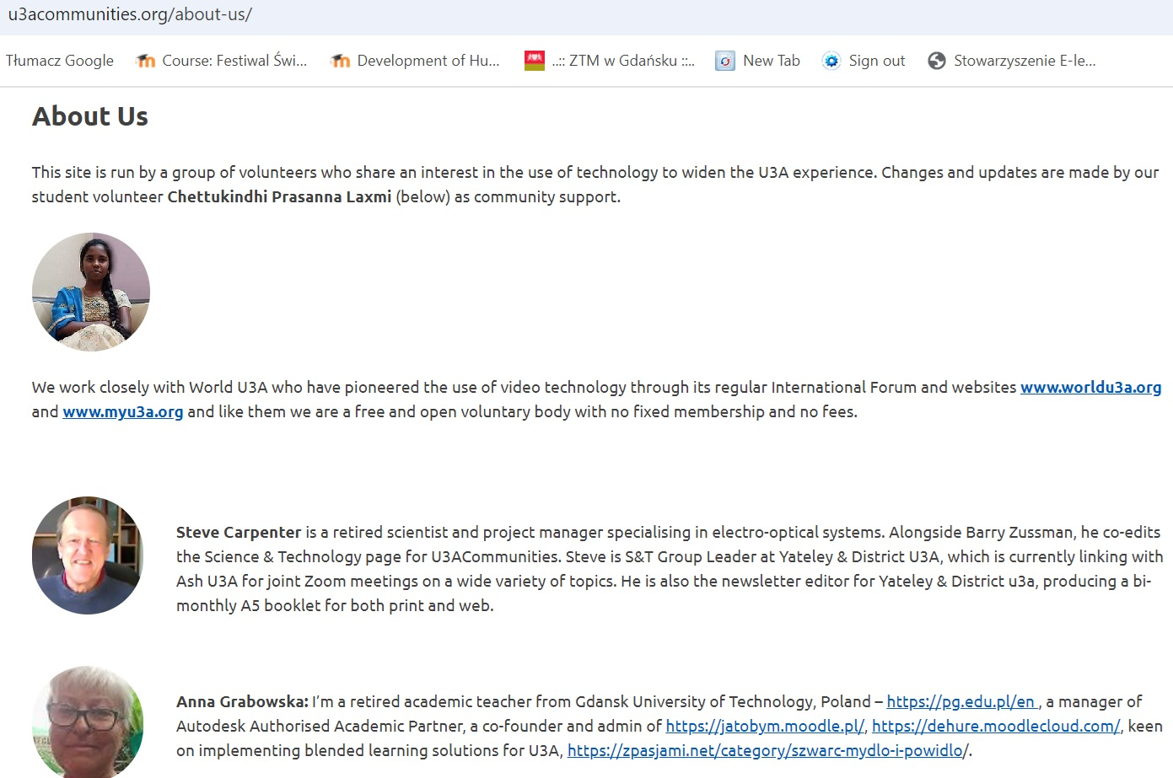
U3A Communities – Osoby

Slide 14
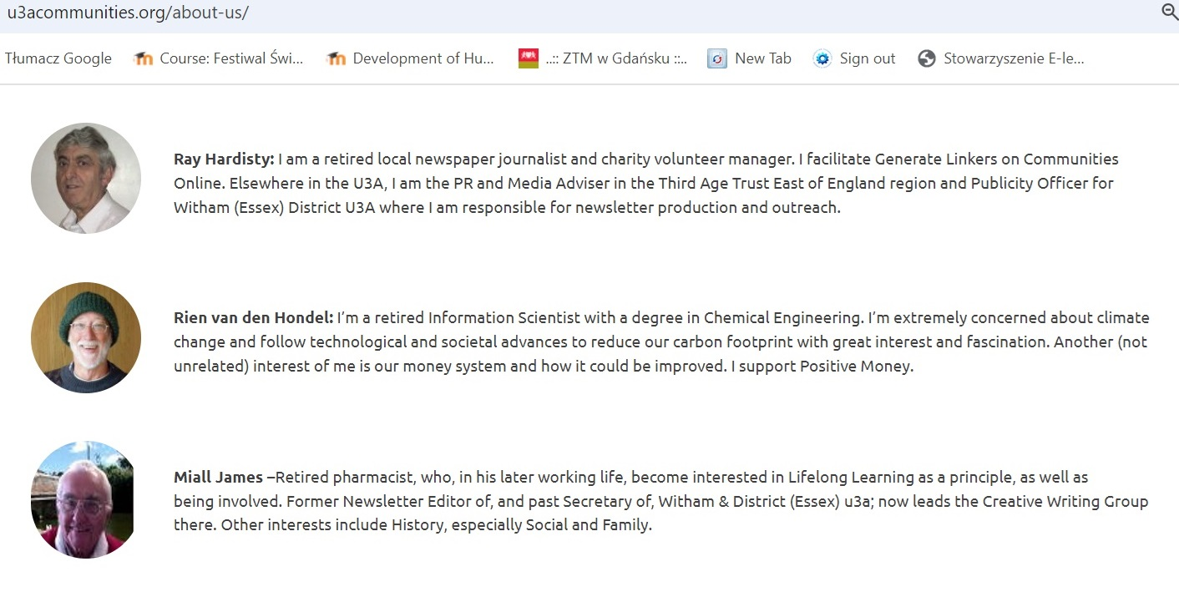
U3A Communities – Osoby

Slide 15
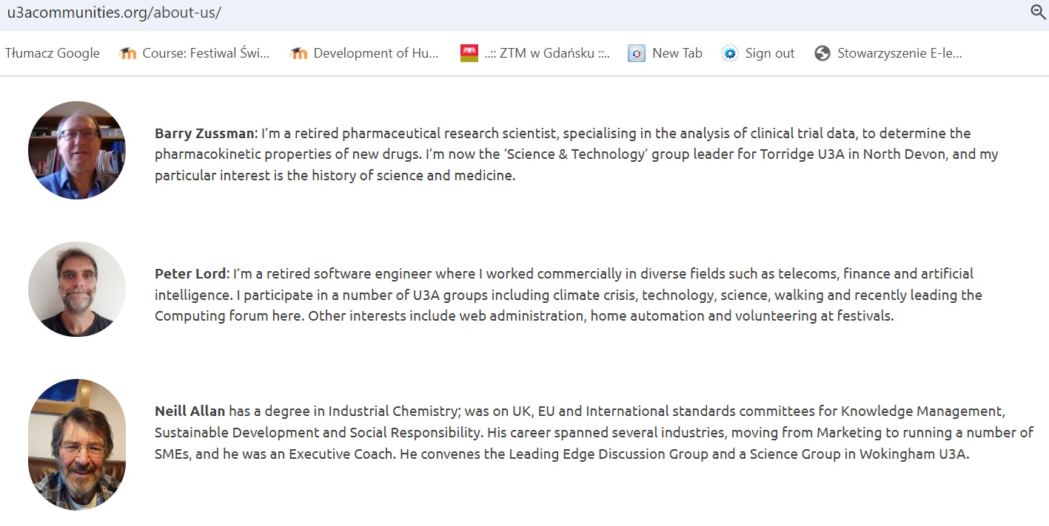
U3A Communities - Osoby

Slide 16
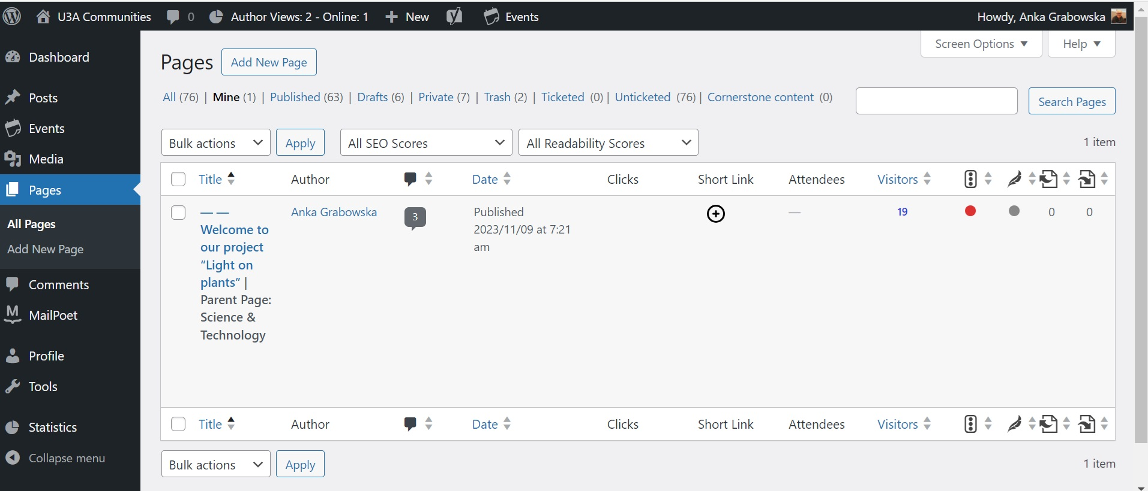
U3A Communities – Moja strona https://u3acommunities.org/interest-groups/science-technology/welcome-to-our-project-light-on-plants/

Slide 17
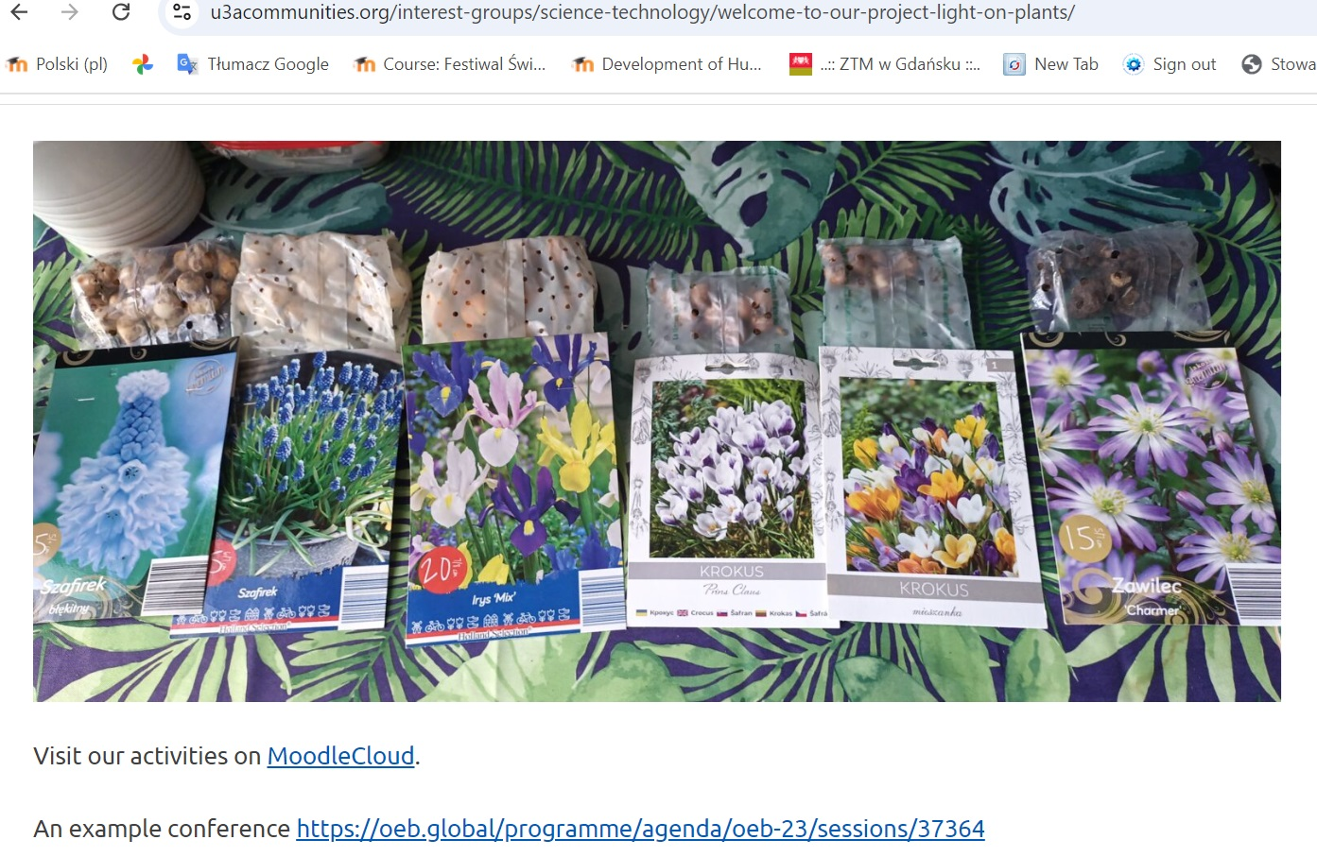
U3A Communities – Moja strona https://u3acommunities.org/interest-groups/science-technology/welcome-to-our-project-light-on-plants/

Slide 18
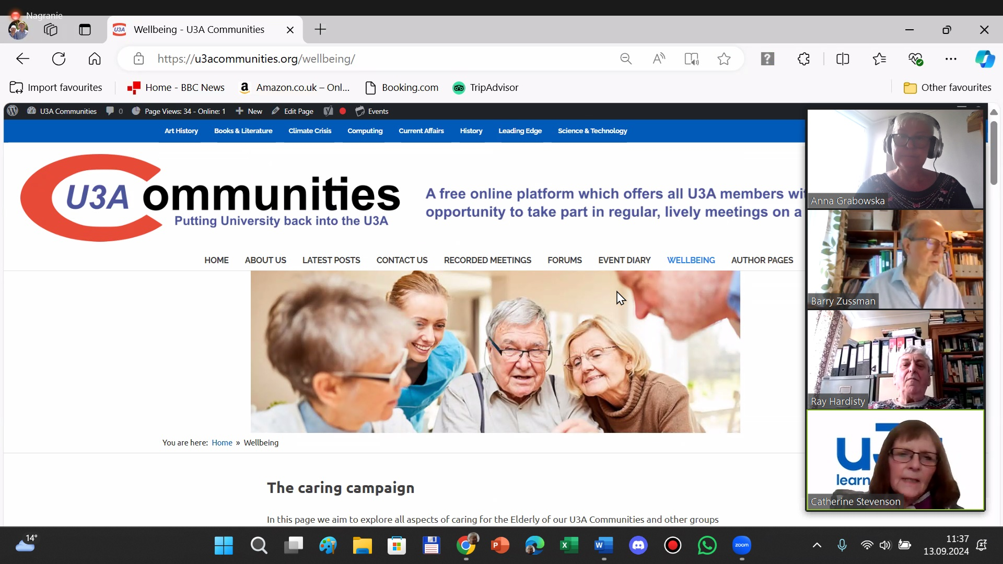
U3A Communities – Spotkanie

Slide 19
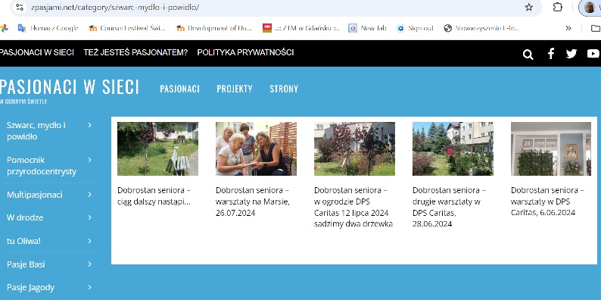
zpasjami.net – Mój blog https://zpasjami.net/category/szwarc-mydlo-i-powidlo/

Slide 20
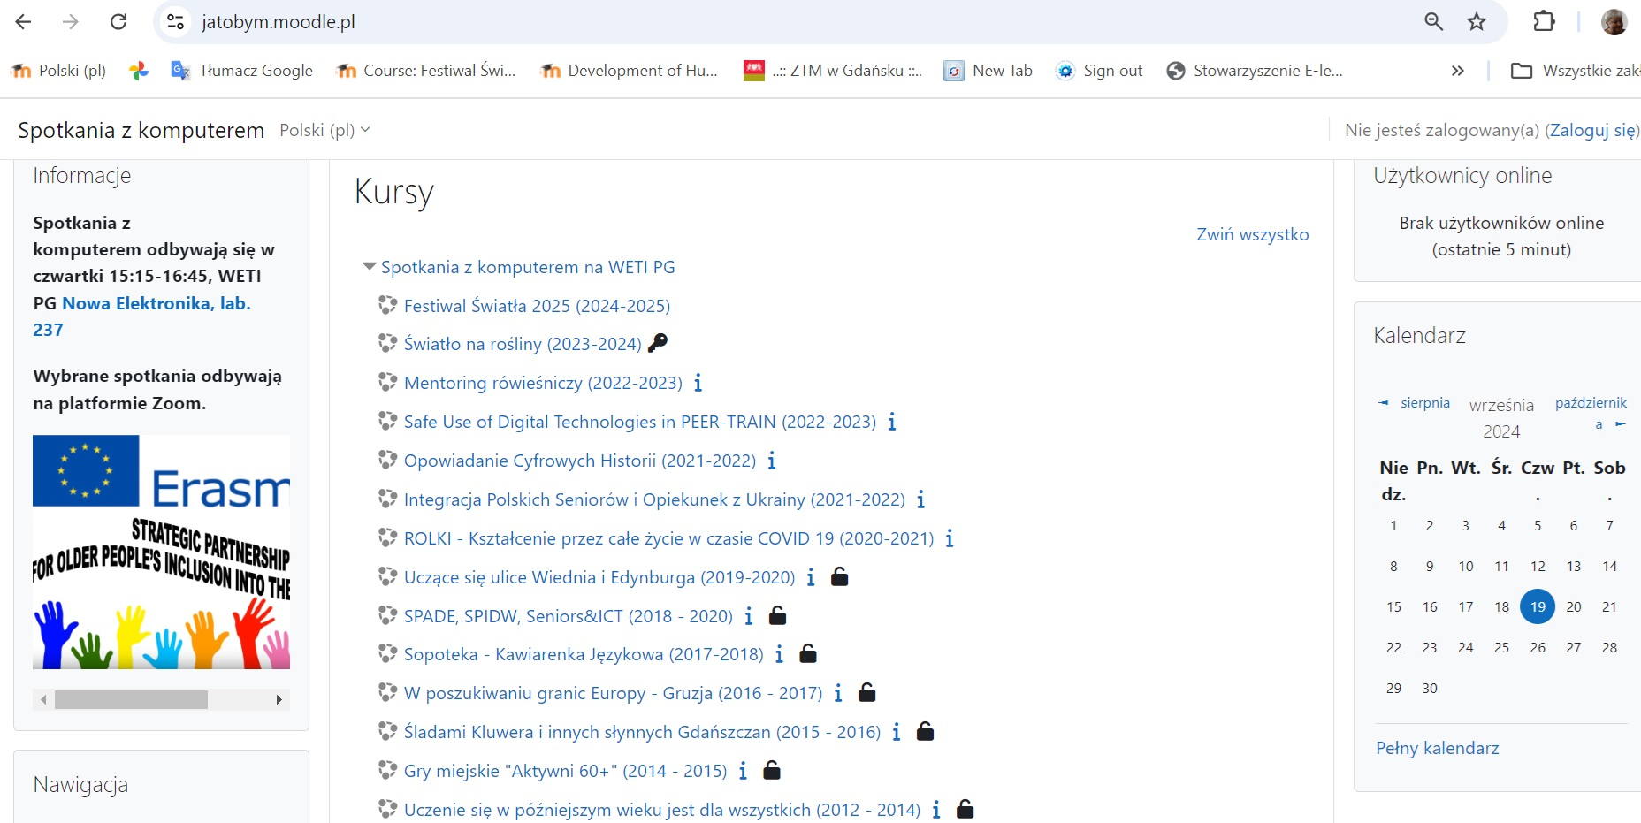

Slide 21
Dziękuję za uwagę
anka.grabowska@gmail.com

